Slide 1
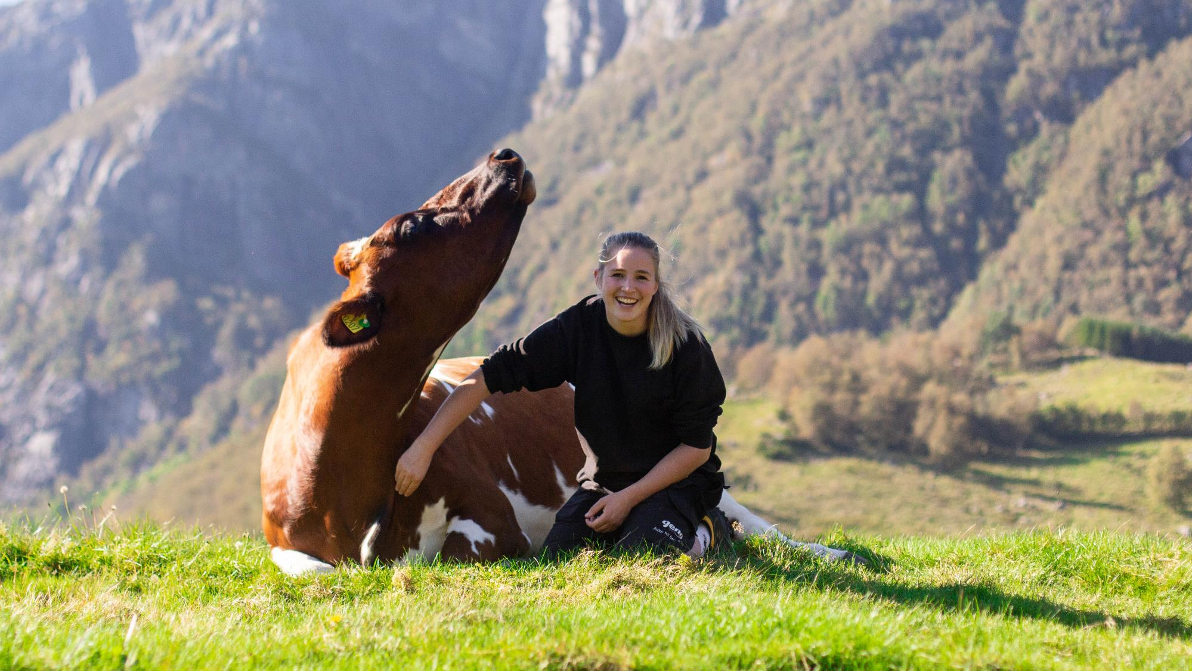

Årssamlinger i produsentlagene 2025
Notes:
Velkommen til Geno sin presentasjon i års-samlingene.
Bildet er tatt hos Janne Espedal, Løehauen i Øvre Espedal, Jørpeland.

Slide 2
Foreløpige resultater 2024 – millioner kroner
Notes:
Geno SA
Vi har fortsatt et godt salg i Norge av semindoser, 408 000 solgte doser i Norge og 190 000 doser solgt i Geno Global.
Vi har også god kontroll på kostnadene.
Mindre salg enn budsjettert og underskudd i Geno Global trekker resultatene ned – betydelige tiltak er gjennomført med virkning fra 1. januar 2025.
Gjennomgang av salg og resultater i norsk og globale markeder blir gjort på et eget åpent medlemsmøte torsdag den 13. februar 2025. Opptak av møtet legges ut.

Slide 3
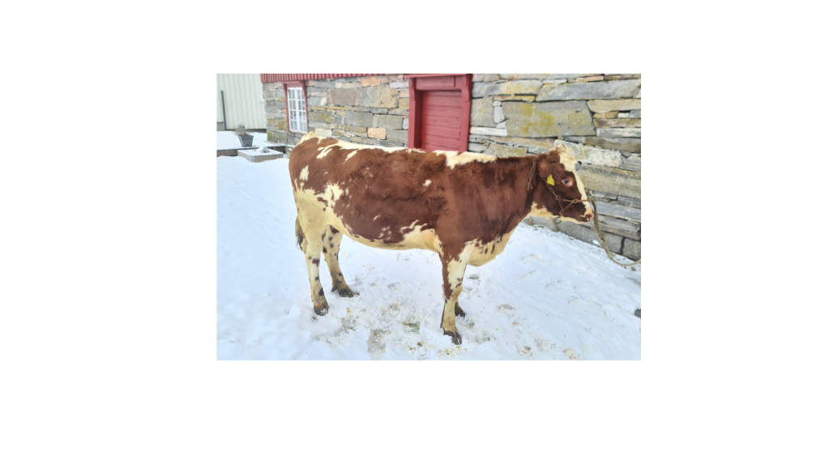
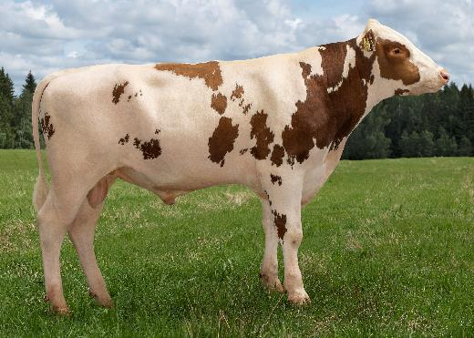
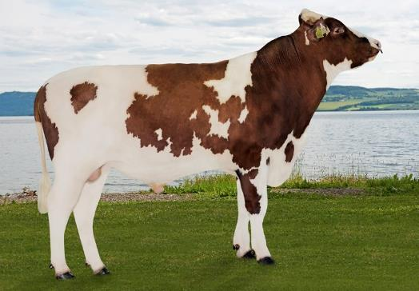
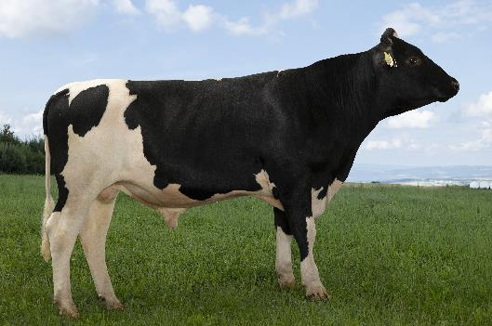
Avlsstatuett 2024: 12387 NR Sandbu-P
Avlspriser 2024
Beste Elitekvige 2024: 80645 Fjona-PP
Oppdretter:
Ole Tronn Anderssen
2680 Vågå
Oppdretter:
Jan Sverre Moe
7200 Kyrksæterøra
Trenger bilde av kviga ☺
Avlsverdi: 54
Avlsverdi: 64
Norturas pris for beste NRF-kjøttokse 2024:
12422 NR Skraafjord-P-ET
Eksportprisen 2024: 12222 NR Skoien
Oppdretter:
Line Borgerud Skøien og Ole Hjerpaasen
1550 Hølen
Oppdretter:
Ann Steen og
Nils Asle Dolmseth
7170 Åfjord
Avlsverdi: 53
Avlsverdi kjøtt:
117
Notes:
Avlsstatuetten tildeles 12387 Sandbu-P med oppdretter Ole Tronn Andersen, 2680 Vågå. Oksen har per dags dato total avlsverdi 54.
Geno sin pris for beste elitekvige tildeles 80645 Fjona-PP med oppdretter Jan Sverre Moe, 7200 Kyrksæterøra. Kviga har avlsverdi 64.
Geno sin eksportpris tildeles 12222 Skoien med oppdretter Line Borgerud Skøien og Ole Hjerpaasen, 1550 Hølen. Oksen solgte for kr 5,2 millioner fordelt på 35 749 doser (13 682 konvensjonell, 22 067 REDX). Avlsverdi 53.
Nortura sin kjøttpris tildeles 12422 NR Skraafjord-P-ET med oppdretter Anne Steen og Nils Asle Dolmseth, 7170 Åfjord. Oksen har en avlsverdi kjøtt på 117.

Slide 4
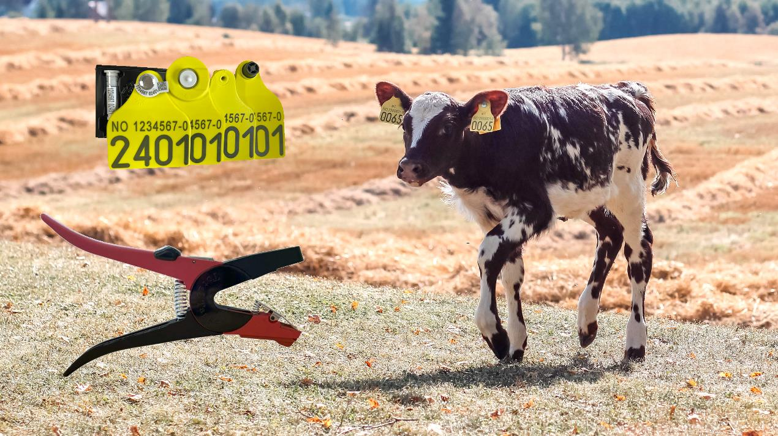



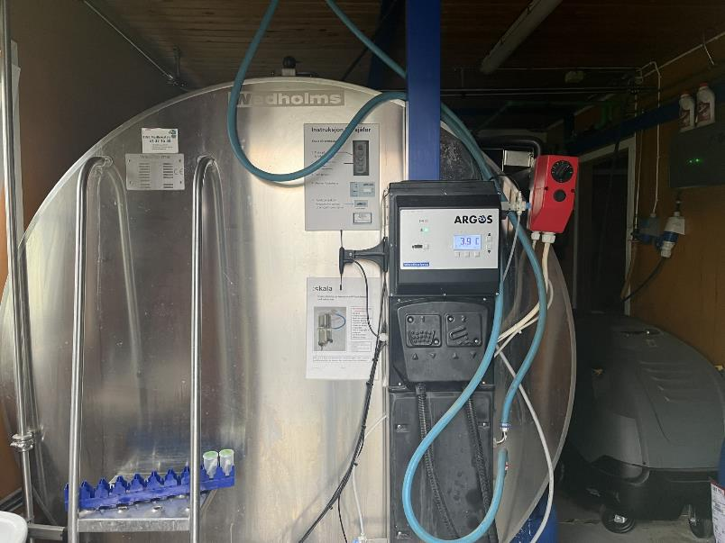
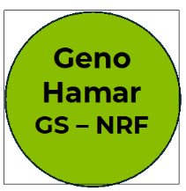
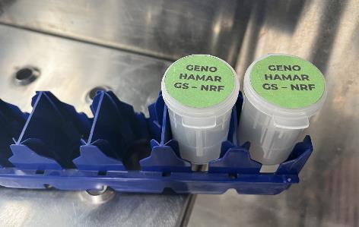
GS-testing på
– – !
Notes:
En enklere, billigere og raskere løsning!
Gule elektroniske GS-merker bestilles hos MSD Animal Health (OS ID) på samme sted som dere ellers bestiller øremerker. Ørevevet tas ut samtidig som kalven merkes.
Dyrets opprinnelsesnummer står på ørevevsprøva. Ørevevsprøva legges i et prøvebeger (tilsvarende som du tar grovfôr- og mjølkeprøver i). Grønn etikett settes på lokket og prøvebegeret settes i blå skinne før den plasseres ved mjølketanken. La det gjerne stå tomme beger i resten av skinna.
Vi oppfordrer til å legge flere ørevevsprøver i samme prøvebeger
NB! Grønne GS-merker må fortsatt ligge i lynlåsposer med etikett med info om dyret på oppi prøvebegeret (kun plass til én i hvert beger)!
3. Melkebilsjåføren plukker med seg prøver ifm. melkehenting, og det plasseres en skinne med tomme prøvebeger ved melketanken. Alle prøvebegerne havner på meieriet i Brumunddal samme dag (med noen unntak i Nord)
TINE har egne sjåfører som frakter ørevevsprøvene videre fra Brumunddal til Biobank daglig bortsett fra på helg.
For de som kjøper øremerker fra andre leverandører enn MSD Animal Health (OSID), må man fortsatt bestille grønne GS-merker.
Viktig: Innmelding av kalv må skje kjapt så Biobank får “treff” når ørevevsprøva mottas. De lar prøva ligge til neste dag dersom de ikke får treff, og den sendes ikke til analyse før den er innmeldt i Kukontrollen. Avlsemner listes ut i Geno avlsplan dagen etter kalven er innmeldt.
Avlsemner som genotypes i regi av Geno får tilsendt grønne GS-merker fortsatt, uavhengig av om produsenten har gule elektroniske GS-merker eller ikke. Geno har ikke tilgang på info om hvem som har bestilt gule elektroniske GS-merker fra MSD Animal Health(OS id). Du trenger imidlertid IKKE å sende inn ørevev fra grønt GS-merke hvis du allerede har sendt inn ørevev fra gult elektronisk GS-merke. Dette gjelder både semin- og embryodonoremner. I løpet av 2025 kommer Geno til å slutte å sende ut grønt GS-merke til embryodonoremner. Dette er fordi vi får inn nok GS-resultater fra privat-genotypa NRF-kvigekalver til å plukke ut aktuelle embryokviger.
NB! Dersom det sendes inn ørevevsprøve fra oksekalver som Geno ikke har meldt interesse for, blir disse fakturert uten at resultater blir publisert.
DETTE TRENGER DU IKKE Å SI, KUN HVIS SPØRSMÅL:
Hvis spørsmål om pris:
Pris for grønne GS-merker blir som før: 250 kr
Pris for transport, behandling av DNA, analyse og avlsverdiberegning med elektroniske GS-merker: 195 kr
Ekstra kostnad for elektronisk GS-merke ved bestilling hos MSD Animal Health (OS ID): 22 kr
Hvis spørsmål om andre raser: Det er kun NRF-dyr som skal ha grønn etikett på prøvebegeret, andre raser har andre etiketter eller andre løsninger for innsending. Geno publiserer kun resultater på NRF hunndyr.
Mer info: Buskap 1_2025, artikkel «Kjekt å vite om elektroniske GS-merker og transport med mjølkebil» og geno.no
NB – TIPS! Det kommer en egen merketang for å ta ut disse øremerkene med GS-test. Vi anbefaler å merke hver enkelt tang for hva de skal brukes til.

Slide 5
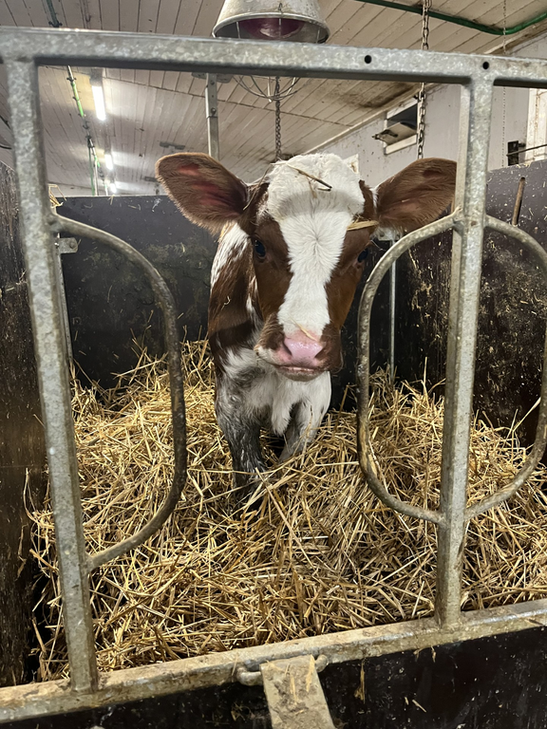
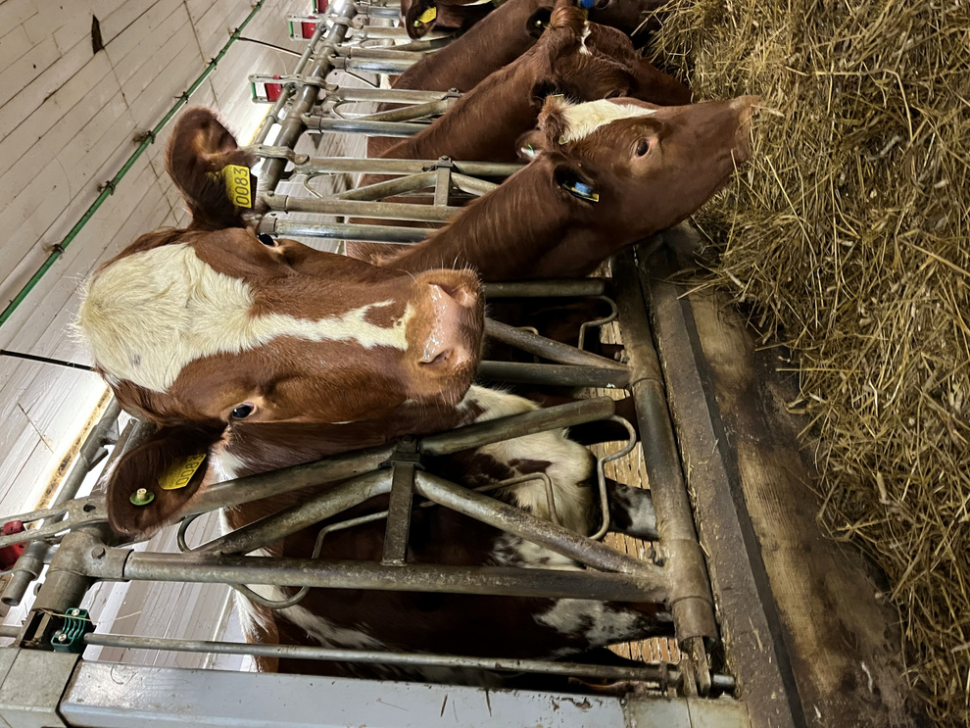
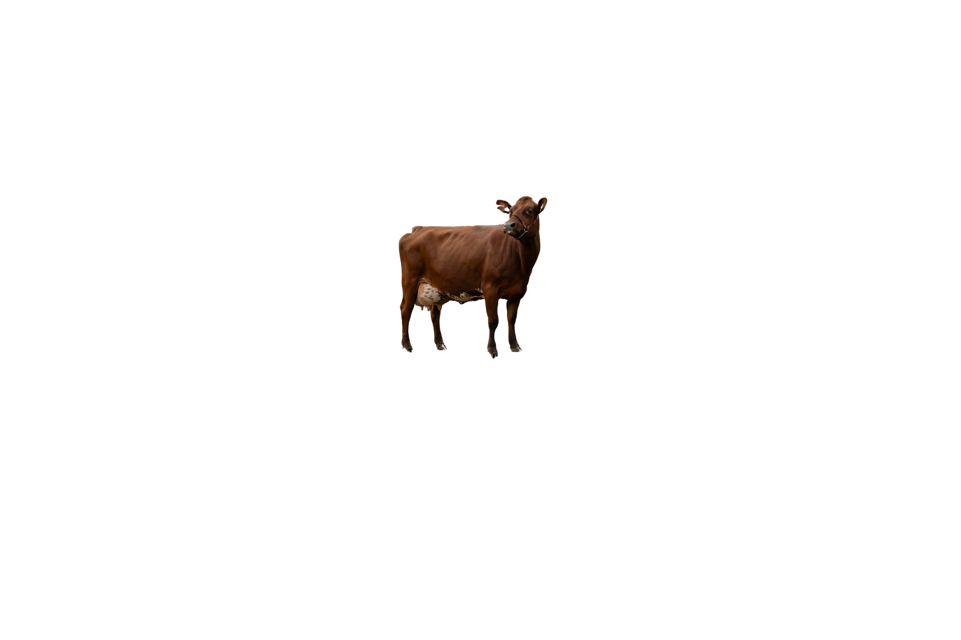
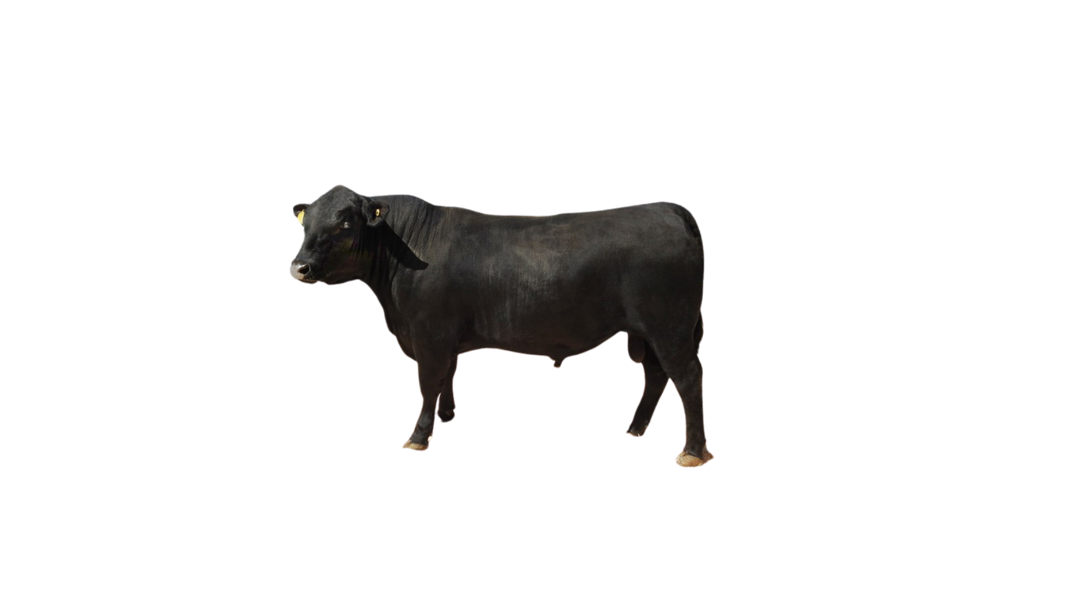

Profesjonalisering gir økt lønnsomhet
Avlsverdi (foreldregjennomsnitt) FØR genotyping for halvsøstrene:
83 LENA K
112 LAGTAT
83 Lena K
22
22
33 avlspoeng
x
200 kr / avlspoeng =
6 600 kr pr år!
Avlsverdi ETTER genotyping:
ANGUS
REDX
83 LENA K
112 LAGTAT
-2
31
Notes:
Halvsøstrene 83 Lena K og 112 Lagtat hadde helt likt foreldregjennomsnitt før genotyping. De har samme mor, men ulik far. Avlsverdi før genotyping er alltid et gjennomsnitt av mor og far, og den var 22 for halvsøstrene.
Etter genotyping kom det frem at 83 Lena K har vært uheldig med genetikken hun har arvet fra mor og far, mens 112 Lagtat har vært heldig og arvet det beste fra foreldrene. Det er jo ofte god variasjon i en søskenflokk, og hadde vi ikke genotypet disse hadde de fått akkurat de samme oksealternativene i Geno avlsplan, noe som ikke hadde vært optimalt i dette tilfellet. Dessuten fristet det ikke å avle videre på 83 Lena K i det hele tatt, da hun hadde arvet genetikk som ikke er ønskelig å avle videre på. Derfor var avgjørelsen lett når det skulle bestemmes hvem som skulle få REDX og hvem som skulle få kjøttfe. Dersom disse ikke hadde vært genotypet hadde avlsarbeidet blitt mye mer upresist.
Geno har regnet på at ett avlsverdipoeng er verdt 200kr. Forventning i dette eksempelet blir da at 112 Lagtat gir deg merverdi i forhold til Lena K på 33 avlspoeng x 200 kr/avlspoeng = 6 600 kr pr år. For å utnytte potensialet 112 Lagtat har, må en nødvendigvis legge til rette slik at dyret har mulighet til å prestere. Kalvesjukdom, stress, klauvproblemer, ugunstig fôring etc. gir dårligere resultat.
Gjennomsnittlig avlsframgang i NRF-populasjonen er nå på 6 indekspoeng per år. Dvs. 6 indekspoeng x 200 kr = 1200kr per ku. Dersom du har 30 årskyr tilsvarer dette 30 årskyr x 1200kr per årsku = 36 000kr pr år. Større avlsinnsats på din egen gård, gir mulighet for større gevinst.

Slide 6
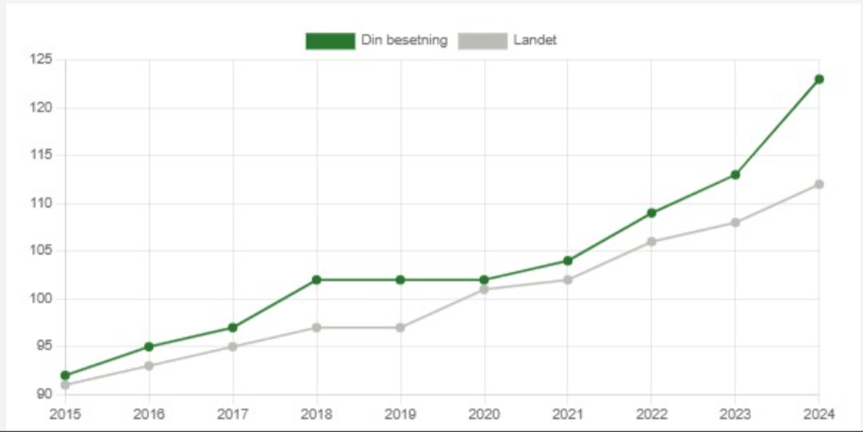
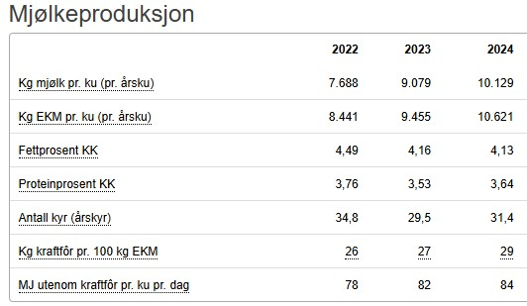
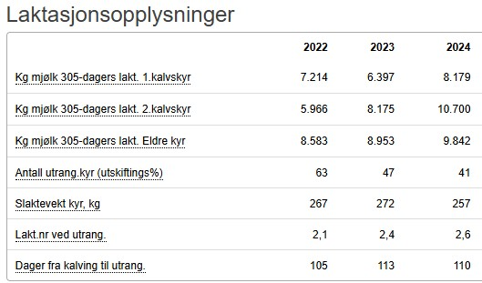
Møt markedsbehovet for mjølk med tiltak i egen besetning
Mjølkeindeks
Notes:
Med nye forholdstall for melkeproduksjonen, blir det automatisk fokus på økt ytelse. Her viser vi et godt eksempel på hvordan man kan gjøre det i egen besetning med bruk av NRF.
Her er gode verktøy som en produsent har brukt, for å oppnå dette:
Systematisk GS-testing av alle kvigekalver
Aktiv bruk av Geno avlsplan og tillit til GS-avlsverdier
Bruk av kjønnsseparert sæd, REDX, på de beste dyra, for å føre den beste genetikken videre
Tilstrekkelig med GS-testa kvigekalver gir mulighet for å ikke rekruttere etter de dårligste dyrene

Slide 7
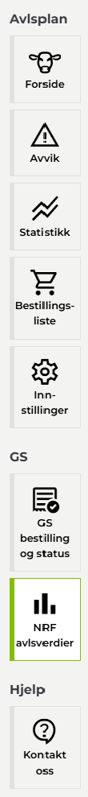

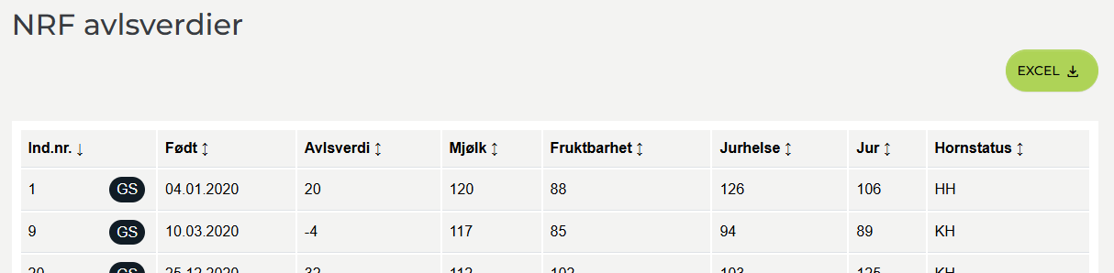
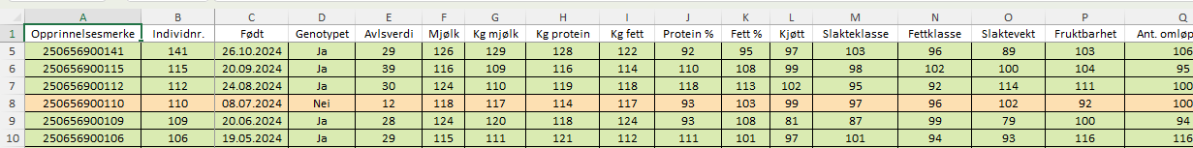
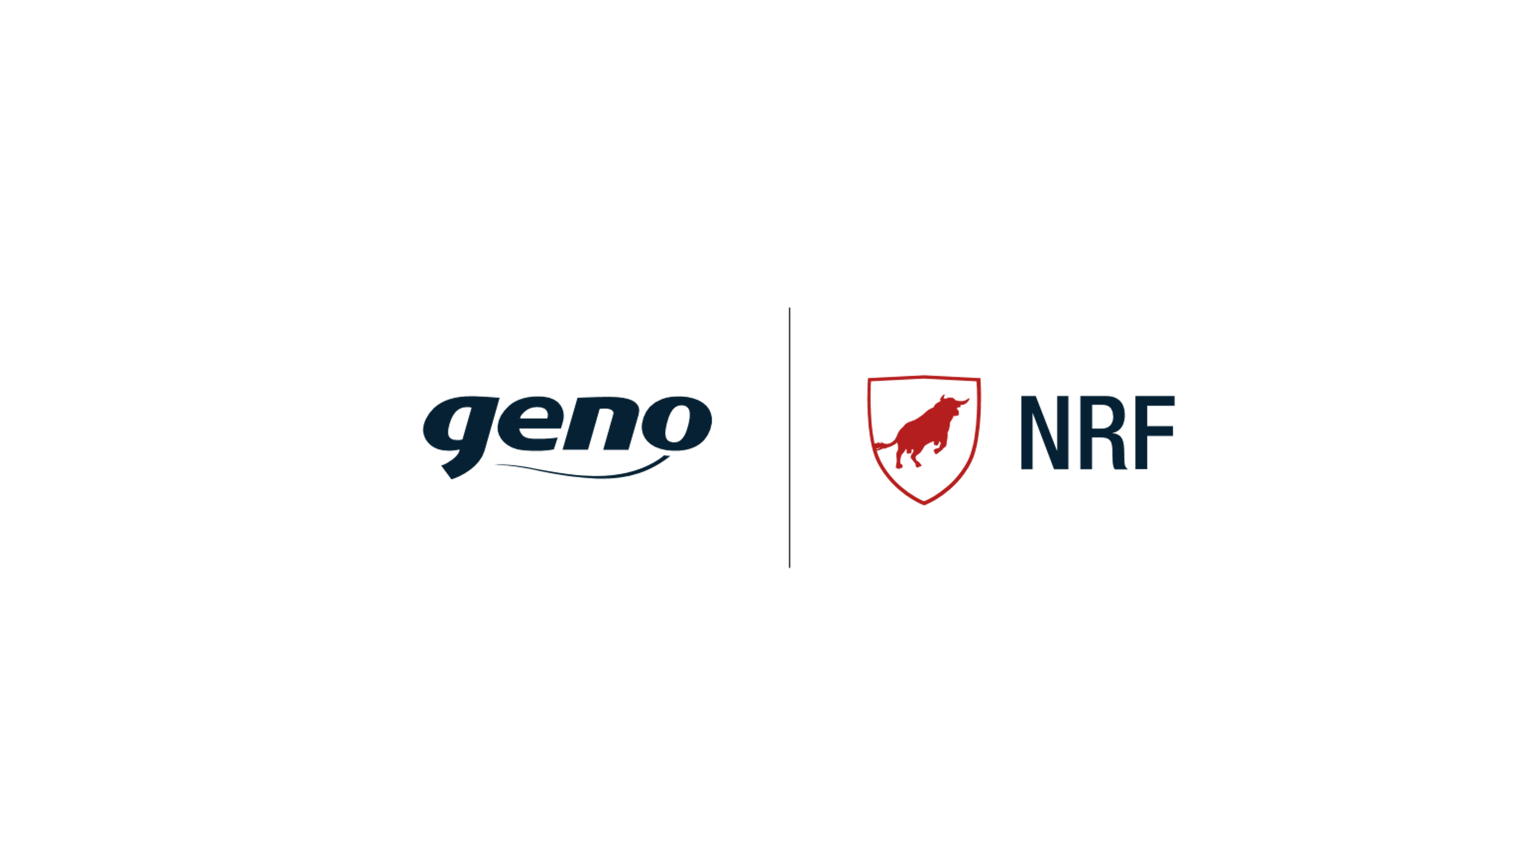
GENO AVLSPLAN: Slik finner du avlsverdiene!
Utvalgte avlsverdier
Status aktuelle kalver til Geno
Alle avlsverdier
Notes:
Du har kanskje merket at det har blitt en ny løsning for bestilling av GS-tester og visning av GS-verdier og status for emner til Geno. Dette er gjort fordi vi måtte flytte løsningen til Geno, og bort fra Kukontrollen da den skal forsvinne. Det er viktig å understreke at dette kun er en første versjon, og at det kommer forbedringer! Blant annet skal den visuelle visningen av avlsverdier komme tilbake med stolpediagram. Slik som det er i oksekatalogen.
For å bestille GS-tester, se avlsverdier på GS-testede dyr, samt se status på aktuelle emner til Geno, må du nå inn i Geno Avlsplan. Noen får fortsatt opp visning i Kukontrollen, men dette er IKKE oppdaterte data!
Du finner alt i menyen til venstre:
GS-bestilling og status:
Her kan du bestille grønne GS-merker, for de som ikke benytter elektroniske GS-øremerker, eller ønsker å bestille fra eldre dyr.
På denne siden ser du også status for hvor prøven er i «løypa», under «Genotypestatus».
Her ser du også status for om dyret er et aktuelt emne for Geno. Hvis dyret er aktuelt, står det «Ja» i feltet. Hvis dyret er avvist, kan du trykke på «i» for mer informasjon.
NRF avlsverdier:
Her ser du oversikt over avlsverdier for utvalgte egenskaper for NRF-dyr i besetningen. Alle kolonner kan sorteres på.
Her er det mulig å laste ned en excel-fil:
I Excel-arket får man opp alle egenskaper per dyr.
Dyr som er GS-testet er merket grønne. (De røde er ikke testet.)

Slide 8
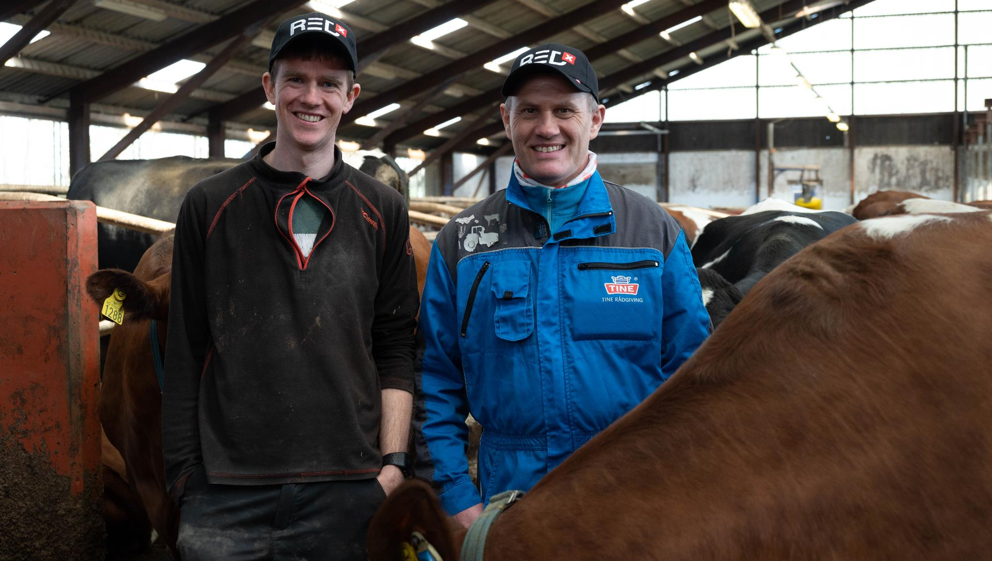
Gode resultater sammen – bruk din avlsrådgiver!
Hvor mange av dere bruker avlsrådgiver i dag?
Hvilke behov har du for avlsrådgivning?
Hva skal til for at du skal benytte deg av din avlsrådgiver?
Notes:
Med økt bruk av GS-testing, hvordan kan vi utnytte dette for å skape større avlsinteresse?
Sammen med bruk av GS-testing er et viktig punkt i avlsstrategien i hvert fjøs at man har tilgang til god avlsrådgivning. Tine Rådgivning og Geno har nedfelt i avtale som skal sikre både tilgang til og kvalitet på avlsrådgivningen. Det er viktig med gode tilbakemeldinger på forbedringspotensialer her. Hva trengs som dere ikke har tilgang på i dag.
Hvordan fungerer avlsrådgiving i ditt område?
Diskusjon i salen
Brukes rådgiveren, på hvilken måte, hva kan gjøres bedre, hva er ståa, ønsker dere at rådgiver skal ta kontakt, eller ta kontakt selv?
Hva kan gjøres for at det skal fungere bedre?
Geno vil nå overføres avlsplanlegging til åtte seminteknikere - hva tenker der om dette i områder dere har tilgang til semintekniker fra Geno?
Hvordan man kan øke avlsinteressen ?
Er det erfaring med grupperådgiving med avlsrådgiver tilstede?
Studiering med storfeskole, fokus på avl osv.

